Slide 1

CEST
LINX MICROVIX
Junho/2017

Slide 2
APRESENTAÇÃO
O CEST - Código Especificador da Substituição Tributária, é um código exigido pelo fisco para identificar o segmento e especificação das mercadorias passíveis de sujeição aos regimes de substituição tributária ou de antecipação do recolhimento do imposto, relativos às operações subsequentes.
Nestas operações, o contribuinte deverá mencionar o CEST no documento fiscal que acobertar a operação, independentemente se a mercadoria estiver ou não sujeita a uma destas situações supracitadas.
O CEST é composto por sete dígitos, que identificam o segmento da mercadoria, seu item e a especificação deste item. A identificação dos códigos foi publicada em Convênio no início do mês de dezembro/2015.
Notes:
O CEST deve ser considerado somente para produtos, uma vez que a comercialização de serviços não possui vínculo com ST

Slide 3



LEGISLAÇÃO
Convênio ICMS 92/2015
  Instituiu o Código CEST (revogado pelo Convênio ICMS 52/2017)
Convênio ICMS 52/2017
  Atualiza a tabela de códigos CEST e dispõe sobre as normas gerais a serem aplicadas aos regimes de Substituição Tributária e antecipação de ICMS
Convênio ICMS 60/2017
  Altera o calendário de obrigatoriedade do código CEST

Slide 4
COMPOSIÇÃO DO CÓDIGO
O CEST é composto por 7 (sete) dígitos, sendo que:
I - o primeiro e o segundo correspondem ao segmento da mercadoria ou bem;
II - o terceiro ao quinto correspondem ao item de um segmento de mercadoria ou bem;
III - o sexto e o sétimo correspondem à especificação do item.
Notes:
O CEST deve ser considerado somente para produtos, uma vez que a comercialização de serviços não possui vínculo com ST

Slide 5
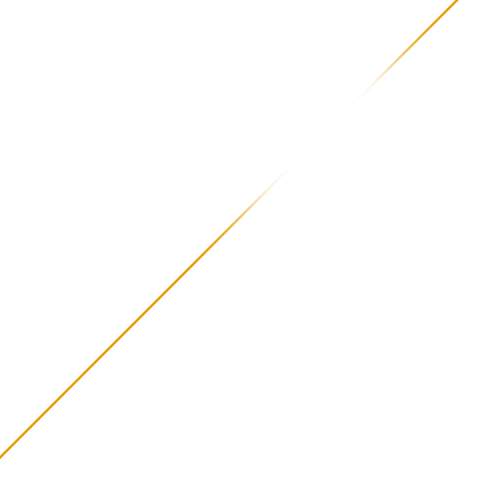
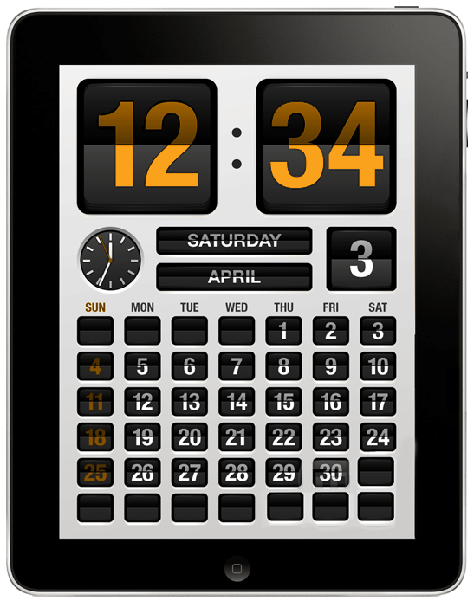
CALENDÁRIO DE OBRIGATORIEDADE
01/07/2017 – Indústria e Importadores
01/10/2017 – Atacadistas
01/04/2018 – Demais segmentos econômicos
Agenda
Agenda

Slide 6
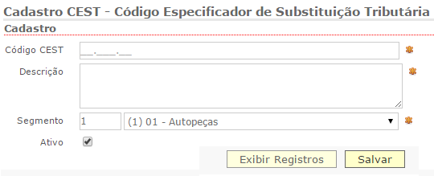
Cadastro CEST
O cadastro pode ser realizado no menu Suprimentos > Estoque > Cadastros Auxiliares NCM/CEST > CEST.
Notes:
Código CEST: Código do CEST composto 7 dígitos numéricos, sendo que: os dois primeiros dígitos correspondem ao segmento da mercadoria, do terceiro até o quinto dígito ao item do segmento de mercadoria ou bem e os últimos dígitos à especificação do item;
Descrição: Nome do Código CEST;
Segmento: Exibe uma listagem dos Códigos do Segmento de Mercadorias e Bens para a escolha. Se for da preferência, através do campo de texto, pode-se informar diretamente o código do segmento;

Slide 7
CEST nos Documentos Fiscais – NF-e
(Regime de tributação: Normal)
Com as configurações realizadas, é possível realizar a emissão de notas fiscais.
Caso o produto seja adicionado em uma Nota Fiscal Eletrônica (NF-e) de modelo 55, com uma das CSTs abaixo:
x.10 (tributada com cobrança de ICMS por substituição tributária);
x.30 (isenta ou não tributada com cobrança de ICMS por substituição tributária);
x.60 (ICMS cobrado anteriormente por substituição tributária);
x.70 (com redução de base de cálculo e cobrança de ICMS por substituição tributária);
x.90 (outros, desde que com a TAG vICMSST).

Slide 8
CEST nos Documentos Fiscais – NF-e
(Regime de tributação: Simples Nacional)
Ou uma das CSOSNs:
x.201 (tributada pelo simples nacional com permissão de crédito e com cobrança do ICMS por substituição tributária);
x.202 (tributada pelo simples nacional sem permissão de crédito e com cobrança do ICMS por substituição tributária);
x.203 (isenção do ICMS no simples nacional para faixa de receita bruta e com cobrança do ICMS por substituição tributária);
x.500 (ICMS cobrado anteriormente por substituição tributária (substituído) ou por antecipação);
x.900 (outros).

Slide 9
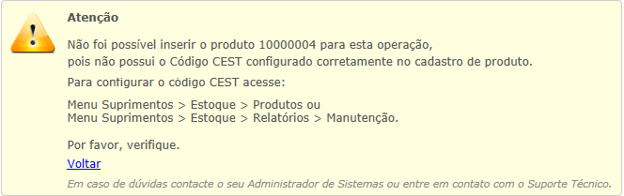
CEST nos Documentos Fiscais – NF-e
Se o item não possuir um CEST configurado, será apresentada uma mensagem com o código do produto que está incorreto.
OBSERVAÇÕES
De acordo com a legislação, não há obrigatoriedade de apresentação do CEST no DANFE.
Na geração do arquivo XML da NF-e, o CEST é gravado para cada item da nota.

Slide 10
CEST nos Documentos Fiscais – NFC-e
(Regime de tributação: Normal)
Com as configurações realizadas, é possível emitir a Nota Fiscal ao Consumidor Eletrônica.
Caso o produto seja adicionado em uma Nota Fiscal ao Consumidor Eletrônica (NFC-e) de modelo 65, com uma das CSTs abaixo:
x.10 (tributada com cobrança de ICMS por substituição tributária);
x.30 (isenta ou não tributada com cobrança de ICMS por substituição tributária);
x.60 (ICMS cobrado anteriormente por substituição tributária);
x.70 (com redução de base de cálculo e cobrança de ICMS por substituição tributária);
x.90 (outros, desde que com a TAG vICMSST).

Slide 11
CEST nos Documentos Fiscais – NFC-e
(Regime de tributação: Simples Nacional)
Ou uma das CSOSNs:
x.201 (tributada pelo simples nacional com permissão de crédito e com cobrança do ICMS por substituição tributária);
x.202 (tributada pelo simples nacional sem permissão de crédito e com cobrança do ICMS por substituição tributária);
x.203 (isenção do ICMS no simples nacional para faixa de receita bruta e com cobrança do ICMS por substituição tributária);
x.500 (ICMS cobrado anteriormente por substituição tributária (substituído) ou por antecipação);
x.900 (outros).

Slide 12
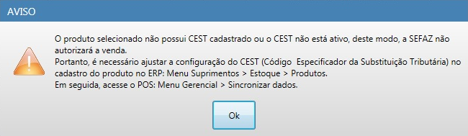
CEST nos Documentos Fiscais – NFC-e
Se o item não possuir um CEST configurado corretamente, será apresentada uma mensagem informando a inconsistência.
OBSERVAÇÕES
De acordo com a legislação, não há obrigatoriedade de apresentação do CEST no DANFE.
Na geração do arquivo XML da NFC-e, o CEST é gravado para cada item da nota.

Slide 13
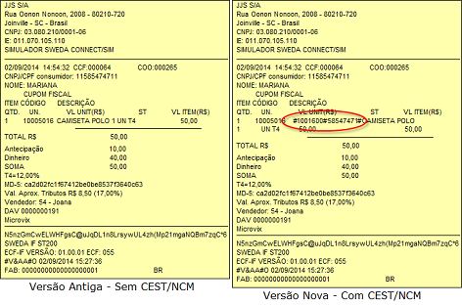
CEST nos Documentos Fiscais – Cupom Fiscal
No Cupom Fiscal, o CEST e o NCM são impressos junto à descrição do item, conforme destacado na imagem.
OBSERVAÇÕES
A impressão destes códigos está condicionada ao parâmetro Habilita impressão CEST e NCM no Cupom Fiscal, que se encontra no Linx Microvix | ERP em Empresa > Parâmetros Globais > POS, grupo Gerais. Esta impressão é considerada a partir da versão 3.0.201.6010 do Linx Microvix | POS.
No estado de SP, a impressão do código foi dispensada pela Portaria CAT 33/2017

Slide 14
Obrigado
Rodrigo Arriola Rochadel
Analista de Negócios - Linx

